Slide 1

教师通用说课模板
【老师试讲】【学校演讲】【教学课件】【说课大赛】
演讲者：输入名称
时间：2016年12月24日

Slide 2

说课过程
1
4
教学背景
教学过程
Lessons Process
2
教学分析
5
板书设计
3
学法分析
6
教学效果

Slide 3

教学背景

Slide 4

1、在教材中的地位和作用
地位和作用
高等教育出版社出版。中等职业教育课程改革国家规划新教材
《机械制图 》（多学时）中的第三章第二节截切体和相贯体 。
高等教育出版社出版。中等职业教育课程改革国家规划新教材
《机械制图 》（多学时）中的第三章第二节截切体和相贯体 。 “ 圆柱的截交线 ”是第二节中的重点内容。培养学生分析解决问题的能力和空间想像能力，在知识的体系上有承上启下的作用。

Slide 5
1、学情分析
一、学习状况
二、学生情况
三、解决对策
1、学生已经学习了截交线的性质
2、特点和平面立体截交线的画法。
1、化安班，专业课以管工和冷作工为主。
2、学生学习抽象理论知识存在为难的情绪，
3、学生思维活跃，尝试欲望强烈。
1、营造氛围
2、激发兴趣
3、分层兼顾

Slide 6
1、教学目标
知识目标
掌握圆柱截交线的画法，了解圆柱展开图的相关知识。
能力目标
通过本课题的学习，提高学生分析、解决问题的能力，为以后学习组合体的知识和专业课打下基础。
情感目标
通过课堂交流，培养学生的创新精神、合作意识以及严谨踏实的学习习惯和精益求精的工作态度。

Slide 7
1、教学重点
重点
圆柱截交线的分析方法及画法。
难点
截平面倾斜于圆柱轴线时截交线的画法。
关键
通过对模型的观察及动手操作，加深对投影的理解。

Slide 8
教法分析

Slide 9
2、教法分析
三段式教学法=尝试法+演示法+任务驱动法
+
+
+
形势
新颖
因材
施教
循序
渐进
分层
兼顾

Slide 10
学法分析

Slide 11
3、学法指导
读中学：探索发现。
读中学
问中学
目 的
问中学：思考质疑。
乐学 会学
善学 志学
动中学：锻炼能力。
练中学
动中学
练中学：巩固提高。

Slide 12
教学过程

Slide 13
4、教学过程
导入新课
(２分钟)
出示目标
（２分钟）
自主学习
（10分钟）
合作探究
（１５分钟）
布置作业
（２分钟）
课堂总结
（2分钟）
达标测评
（１2分钟）

Slide 14

4、导入新课
创设情境
为了激发学生探究的好奇心和学习的兴趣，引起注意，让学生在轻松的
气氛中进入到本课的学习

Slide 15
4、出示目标
标题
标题
标题
标题
您的内容打在这里，或者通过复制您的文本后，在此框中选择粘贴，并选择只保留
您的内容打在这里，或者通过复制您的文本后，在此框中选择粘贴，并选择只保留
您的内容打在这里，或者通过复制您的文本后，在此框中选择粘贴，并选择只保留
您的内容打在这里，或者通过复制您的文本后，在此框中选择粘贴，并选择只保留

Slide 16
4、自主学习
使传授知识和培养能力融为一体
扩展练习学生能力
自主学习
本着专业基础课为专业课服务的原则，贯穿“够用、必需”的思想
效果测试：学生抢答和个别提问相结合

Slide 17
4、合作探究
合作的基本方式
合作探究方式一
合作探究方式二
合作探究
合作探究方式三
合作探究方式四
合作探究方式五

Slide 18
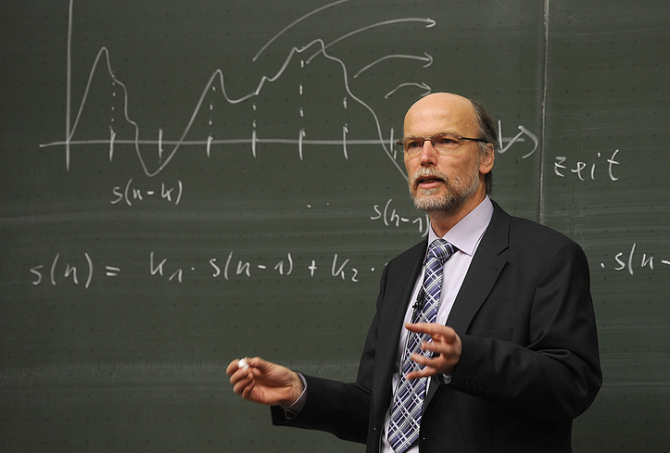
4、达标测试
在这个环节中，就本出现的知识进行测评
点击添加标题
点击添加标题
点击输入简要文字内容，文字内容概括精炼，不用多余的文字修饰，言短意赅的说明该项内容。点击输入简要文字内容文字内容
概括精炼，不用多余的文字修饰
点击输入简要文字内容，文字内容概括精炼，不用多余的文字修饰，言短意赅的说明该项内容。点击输入简要文字内容文字内容
概括精炼，不用多余的文字修饰

Slide 19
4、课题总结
示例一
示例四
您的内容打在这里，或者通过复制您的文本后在此框中选择粘贴，并选择只保留您的内容打在这里
您的内容打在这里，或者通过复制您的文本后在此框中选择粘贴，并选择只保留您的内容打在这里
示例二
示例五
您的内容打在这里，或者通过复制您的文本后在此框中选择粘贴，并选择只保留您的内容打在这里
您的内容打在这里，或者通过复制您的文本后在此框中选择粘贴，并选择只保留您的内容打在这里
示例三
示例六
您的内容打在这里，或者通过复制您的文本后在此框中选择粘贴，并选择只保留您的内容打在这里
您的内容打在这里，或者通过复制您的文本后在此框中选择粘贴，并选择只保留您的内容打在这里

Slide 20
4、布置作业
您的内容打在这里，或者通过复制您的文本后，在此框中选择粘贴
您的内容打在这里，或者通过复制您的文本后，在此框中选择粘贴
您的内容打在这里，或者通过复制您的文本后，在此框中选择粘贴
整理预习笔记，熟练记忆操作步骤，复习巩固所需知识，为展示课作准备

Slide 21
板书设计

Slide 22
5、板书设计

Slide 23
教学效果

Slide 24
6、教学效果
必须用符合学生认知特点的教学方法，才能提高教学效果。
解决问题为目的
独立思考为前提
小组合作为基础
您的内容打在这里，或者通过复制您的文本后在此框中选择粘贴，并选择只保留
您的内容打在这里
您的内容打在这里，或者通过复制您的文本后在此框中选择粘贴，并选择只保留
您的内容打在这里
您的内容打在这里，或者通过复制您的文本后在此框中选择粘贴，并选择只保留您
的内容打在这里

Slide 25
谢谢大家
希望各位评委老师给予批评和指导

Slide 26
三部曲
粉笔效果
粉笔效果
一、准备好粉笔纹理
将粉笔纹理另存为PNG格式（此处命名为纹理1）
二、将需要的文字进行文本填充，填充方式选择图片，选择一步骤中的纹理1图片即可
三、如果形状需要填充为粉笔效果，操作步骤同一、二；只需在形状填充下选择图片
再选择合适的粉笔纹理即可

Slide 27


纹理素材
字体素材
英文：FFF Tusj
中文：方正硬笔楷书简体

